Slide 1




TRƯỜNG ĐẠI HỌC TRÀ VINH
KHOA KỸ THUẬT VÀ CÔNG NGHỆ
BỘ MÔN CÔNG NGHỆ THÔNG TIN
WEB QUẢN LÝ SINH VIÊN
Sinh viên thực hiện:
Nguyễn Hữu Luân - 117521003
Nguyễn Duy Khang - 110121188
Kim Hoàng Nam - 110121251
Phạm Quang Duy - 117521001

Slide 2



NỘI DUNG BÁO CÁO
PHẦN 1
PHẦN 2
Tìm hiểu về PHP
Xây dựng web

Slide 3




Phần 1: Tìm hiểu về PHP

Slide 4

PHP CƠ BẢN
PHP là gì ?
PHP (Hypertext Preprocessor) là một ngôn ngữ lập trình chủ yếu được sử dụng để phát triển các trang web động và ứng dụng web. PHP có thể nhúng vào HTML và thường được sử dụng để xử lý logic phía máy chủ

Slide 5
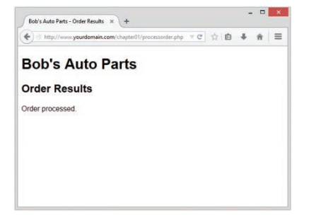
PHP CƠ BẢN
** Nhúng PHP trong HTML:
<?php
echo '<p>Order processed.</p>';
?>

Slide 6
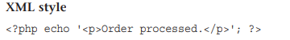
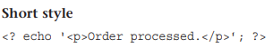
PHP CƠ BẢN
** PHP Tags
Mã PHP trong ví dụ trước bắt đầu bằng <?php và kết thúc bằng ?>
VD:

Slide 7
PHP CƠ BẢN
** Câu lệnh PHP:
Ví dụ trước khi sử dụng một câu lệnh:

Slide 8
PHP CƠ BẢN
** Comments trong PHP:
Chú thích nội dung trong dấu /* */
VD:
/* Author: Bob Smith Last modified: April 10 This script processes the customer orders. */

Slide 9
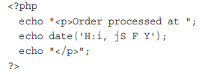
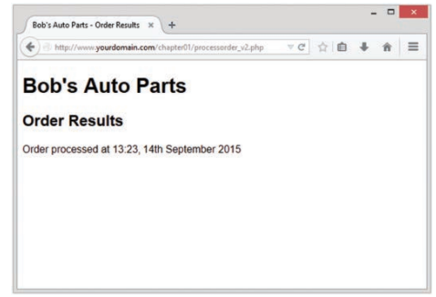
PHP CƠ BẢN
** Thêm nội dung động trong PHP

Slide 10
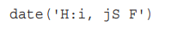
PHP CƠ BẢN
** Gọi hàm trong PHP:
Ví dụ về gọi hàm date():

Slide 11
PHP CƠ BẢN
* Sử dụng hàm trong PHP:
Hàm date() mong đợi đối số bạn truyền vào là một chuỗi định dạng, biểu thị
kiểu đầu ra bạn muốn. Mỗi chữ cái trong chuỗi biểu thị một phần của ngày và
thời gian. H là giờ theo định dạng 24 giờ với số không đứng đầu khi cần thiết, i là phút
với số không đứng đầu khi cần thiết, j là ngày trong tháng không có số không đứng đầu, S
biểu thị hậu tố thứ tự (trong trường hợp này là th) và F là tên đầy đủ của tháng.

Slide 12
PHP CƠ BẢN
* Truy cập các biến biểu mẫu:
Có thể truy cập vào nội dung của trường tireqty theo cách sau:
$_POST là một mảng chứa dữ liệu được gửi qua yêu cầu HTTP POST—tức là, phương thức biểu mẫu được đặt thành POST.

Slide 13
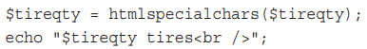
PHP CƠ BẢN
* Nối chuỗi trong PHP:

Slide 14
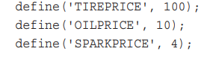
PHP CƠ BẢN
* Khai báo và sử dụng hằng số:
Trong ứng dụng mẫu, bạn có thể lưu trữ giá cho từng mặt hàng đang được bán dưới dạng hằng số. Bạn có thể định nghĩa các hằng số này bằng hàm define:

Slide 15
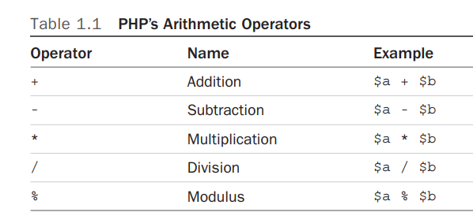
PHP CƠ BẢN
* Sử dụng toán tử:
Chúng tôi đã đề cập đến hai toán tử: toán tử gán (=) và toán tử nối chuỗi (.). Trong các phần sau, chúng tôi sẽ mô tả danh sách đầy đủ.

Slide 16
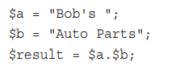
PHP CƠ BẢN
* Chuỗi:

Slide 17
PHP CƠ BẢN
* Toán tử gán:

Slide 18
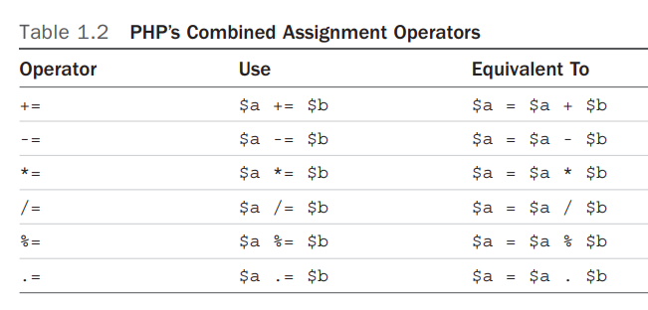
PHP CƠ BẢN
* Toán tử gán kết hợp:

Slide 19
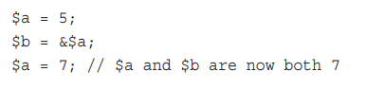
PHP CƠ BẢN
* Toán tử tham chiếu:

Slide 20
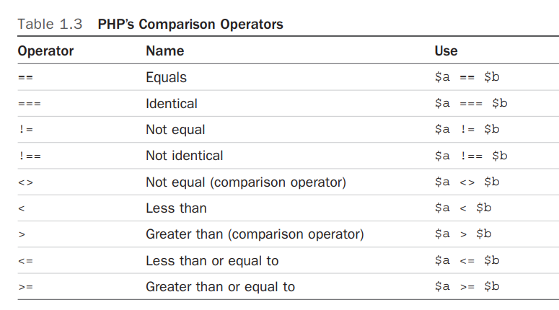
PHP CƠ BẢN
* Các toán tử so sánh:

Slide 21
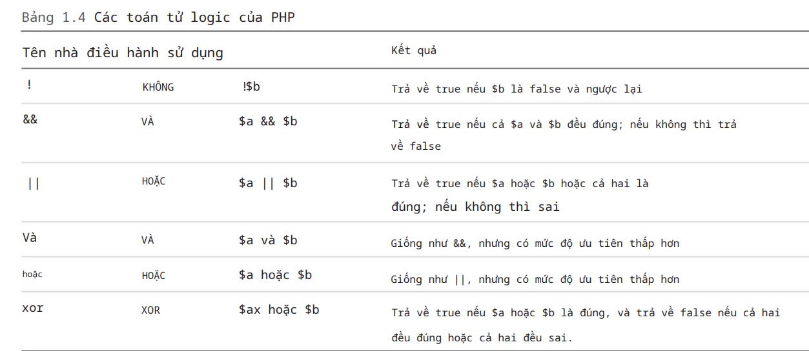
PHP CƠ BẢN
* Các toán tử logic:

Slide 22
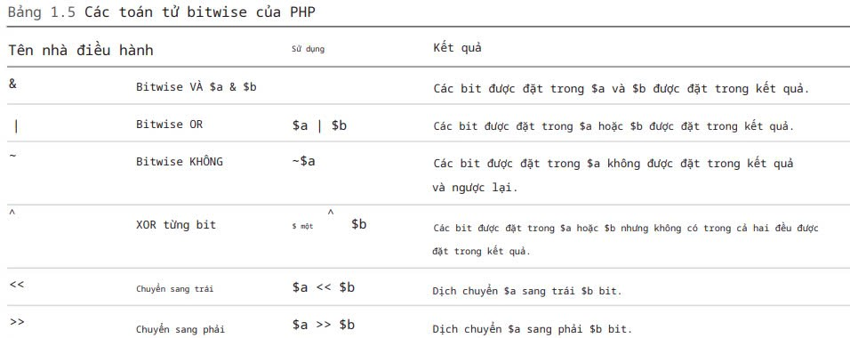
PHP CƠ BẢN
* Các toán tử bitwise:

Slide 23
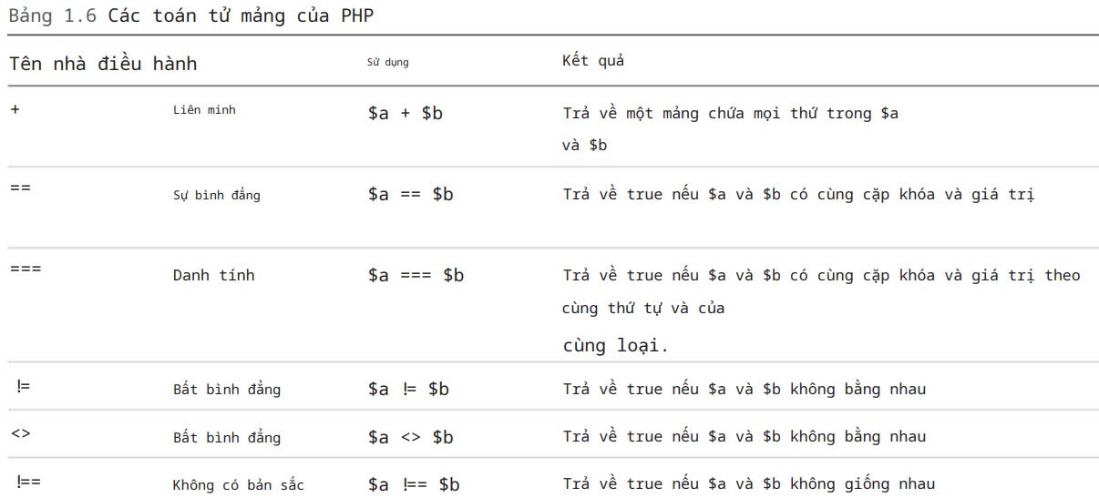
PHP CƠ BẢN
* Các toán tử mảng:

Slide 24
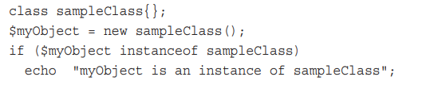
PHP CƠ BẢN
* Toán tử type:
Toán tử instanceof cho phép bạn kiểm tra xem một đối tượng có phải là một thể hiện của một lớp cụ thể hay không, như trong ví dụ này:

Slide 25
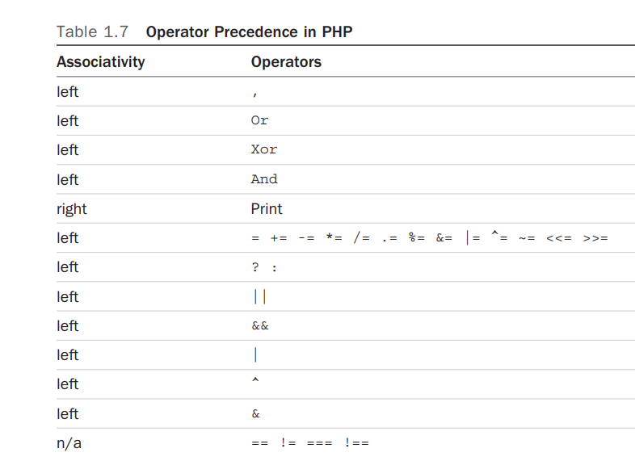
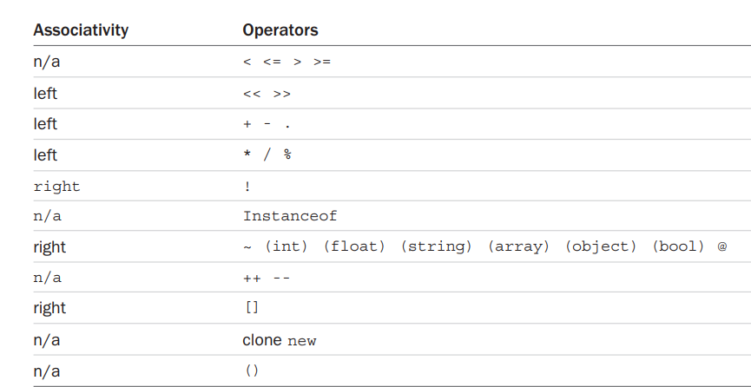
PHP CƠ BẢN
* Tính ưu tiên và kết hợp:

Slide 26
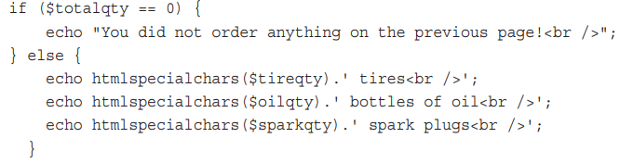
PHP CƠ BẢN
* Câu lệnh else:

Slide 27
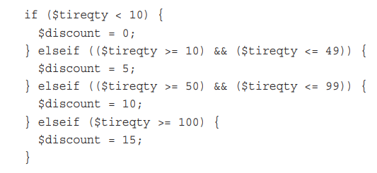
PHP CƠ BẢN
* Câu lệnh elseif:

Slide 28
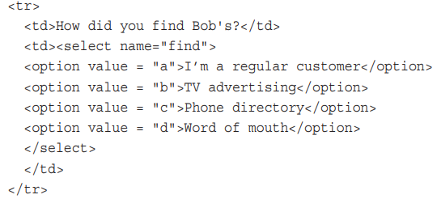
PHP CƠ BẢN
* Câu lệnh switch:

Slide 29
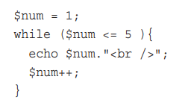
PHP CƠ BẢN
* Vòng lặp while:

Slide 30
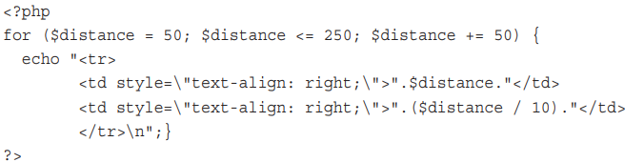
PHP CƠ BẢN
* Vòng lặp for:

Slide 31
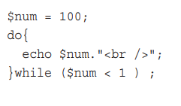
PHP CƠ BẢN
* Vòng lặp do...while:

Slide 32
PHP CƠ BẢN
*Storing and Retrieving Data
Có 2 cách lưu trữ dữ liệu cơ bản : Flat file và Database
*Flat file
* Xử lí tập tin:
Mở tệp
Ghi dữ liệu vào tệp
Đóng tệp

Slide 33
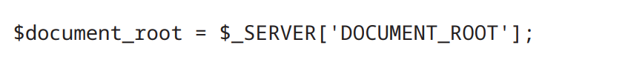
PHP CƠ BẢN
* Mở tệp: sử dụng hàm fopen()
Giả sử bạn muốn ghi lệnh của khách hàng vào tệp lệnh của Bob. Bạn có thể mở tệp này để ghi bằng lệnh sau:
* Giống như các tên viết tắt được đưa ra dưới dạng biến, bạn cần dòng sau ở đầu tập lệnh của mình để sao chép nội dung của biến kiểu dài sang tên kiểu ngắn

Slide 34
PHP CƠ BẢN
* Để thoát khỏi một ký tự, bạn chỉ cần thêm một dấu gạch chéo ngược phía trước ký tự đó
* Chúng ta đang truyền 'w' cho fopen(); điều này có nghĩa là "mở tệp để ghi"

Slide 35
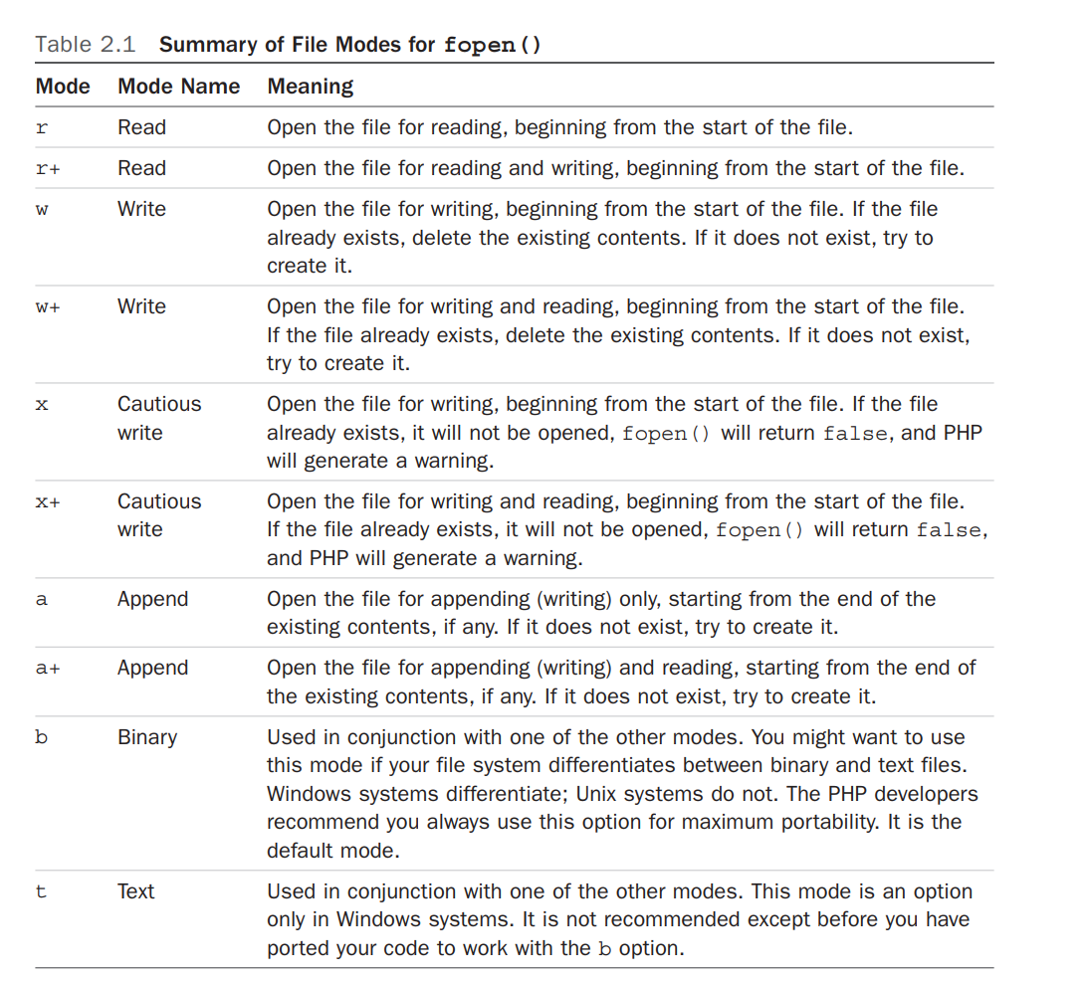
PHP CƠ BẢN
* Tóm tắt các chế độ tệp cho fopen()

Slide 36
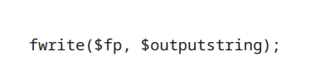
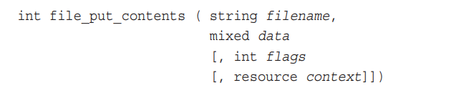
PHP CƠ BẢN
* Ghi dữ liệu vào tệp
* Một giải pháp thay thế cho fwrite() là hàm file_put_contents()
* Hàm fwrite() thực ra có ba tham số, nhưng tham số thứ ba là tùy chọn.

Slide 37
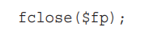
PHP CƠ BẢN
* Đóng tệp:

Slide 38
PHP CƠ BẢN
* Đọc từ tệp:
* Đọc từng dòng một: fgets(), fgetss() và fgetcsv()
* Đọc toàn bộ tệp: readfile(), fpassthru(), file() và file_get_contents())
* Đọc một ký tự: fgetc()
* Đọc độ dài tùy ý: fread()

Slide 39
PHP CƠ BẢN
* Các hàm tập tin khác
Kiểm tra xem có tệp nào ở đó không: file_exists()
Xác định kích thước của một tập tin: filesize()
Xóa một tập tin: unlink()
Điều hướng bên trong một tệp: rewind(), fseek() và ftell()

Slide 40
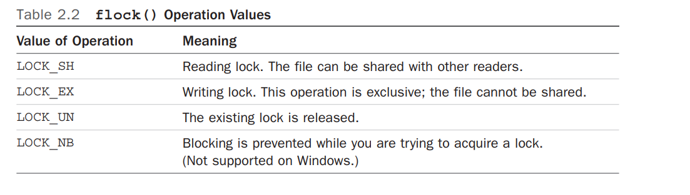
PHP CƠ BẢN
* Khóa tập tin:
* Giá trị của Operation:

Slide 41
PHP CƠ BẢN
*Có một số vấn đề khi làm việc với tệp phẳng:
Khi một tập tin có dung lượng lớn, việc làm việc với nó có thể rất chậm.
Việc tìm kiếm một bản ghi hoặc nhóm bản ghi cụ thể trong một tệp phẳng rất khó
Xử lý truy cập đồng thời có thể trở thành vấn đề, gây ra tình trạng tắc nghẽn

Slide 42
PHP CƠ BẢN
*Database: MySQL, một hệ thống quản lý cơ sở dữ liệu quan hệ (RDBMS)
*RDBMS giải quyết những vấn đề của flat file như thế nào
RDBMS có thể cung cấp khả năng truy cập dữ liệu nhanh hơn nhiều so với các tệp phẳng
RDBMS có thể dễ dàng được truy vấn để trích xuất các tập dữ liệu phù hợp với các tiêu chí nhất định.
RDBMS có các cơ chế tích hợp để xử lý truy cập đồng thời
RDBMS cung cấp quyền truy cập ngẫu nhiên vào dữ liệu
RDBMS có hệ thống đặc quyền tích hợp sẵn

Slide 43
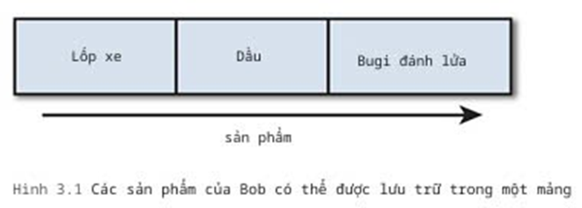
PHP CƠ BẢN
* Khởi tạo mảng được lập chỉ mục theo số
Để tạo mảng ta sử dụng dòng mã PHP sau:
$products = array( 'Lốp xe', 'Dầu', 'Bu-gi' );

Slide 44
PHP CƠ BẢN
*Truy cập nội dụng mảng
Để truy cập nội dung của một biến, sử dụng tên của biến đó. Nếu biến là một mảng, bạn truy cập nội dung bằng cả tên biến và khóa hoặc chỉ mục. Nói cách khác, bạn có thể sử dụng $products[0], $products[1] và $products[2] để truy cập từng nội dung của mảng $products

Slide 45
PHP CƠ BẢN
*Sử dụng vòng lặp để truy cập mảng
- Mảng được lập chỉ mục theo một chuỗi số nên có thể sử dụng vòng lặp for để hiển thị nội dung của mảng dễ dàng hơn: đối với ($i = 0; $i<3; $i++) { tiếng vang $products[$i]." "; }
- Ví dụ sử dụng vòng lặp foreach:
foreach ($productslà $current) {
echo $current." ";
}

Slide 46
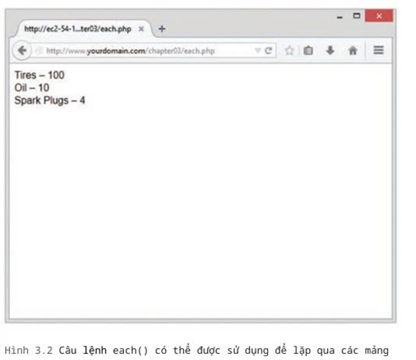
PHP CƠ BẢN
*Mảng có chỉ số khác nhau
Đoạn mã liệt kê của mảng $prices bằng cấu trúc each()
trong khi($element = each($prices)) {
echo $element['key']." –". $element['value'];
tiếng vang"<br />";
}

Slide 47
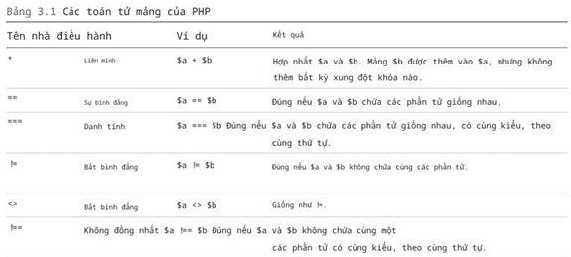
PHP CƠ BẢN
*Toán Tử mảng

Slide 48
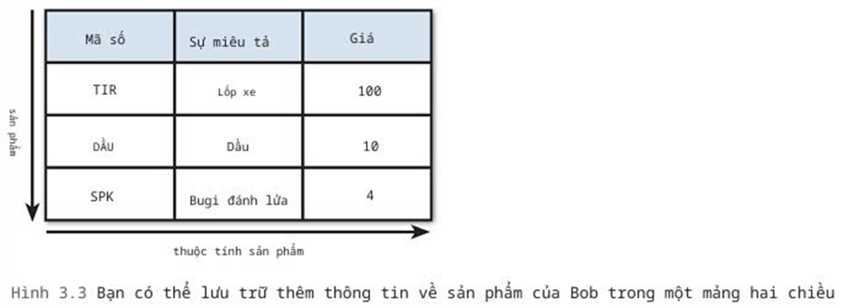
PHP CƠ BẢN
*Mảng đa chiều

Slide 49
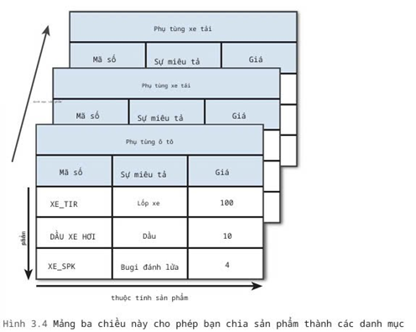
PHP CƠ BẢN
*Hiển thị nội dung mảng một chiều:
echo '|'.$products[0][0].'|'.$products[0][1].'|'.$products[0][2].'|<br />';
echo '|'.$products[1][0].'|'.$products[1][1].'|'.$products[1][2].'|<br />';
echo '|'.$products[2][0].'|'.$products[2][1].'|'.$products[2][2].'|<br />';

Slide 50
PHP CƠ BẢN
* Sắp xếp mảng
- Sử dụng sort()
VD: $products = array('Lốp xe', 'Dầu', 'Bu-gi');
sắp xếp($sản phẩm);
- Sử dụng asort() và ksort() để sắp xếp mảng:
VD asort():
$prices = array('Lốp xe'=>100, 'Dầu'=>10, 'Bu-gi'=>4);
asort($giá);
VD ksort():
$prices = array('Lốp xe'=>100, 'Dầu'=>10, 'Bu-gi'=>4);
ksort($giá);

Slide 51
PHP CƠ BẢN
*Sắp xếp các mảng đa chiều
- Sử dụng hàm array_multosort():
bool array_multisort(mảng &a[, thứ tự hỗn hợp= SORT_ASC [, kiểu sắp xếp hỗn hợp =SORT_REGULAR [, $ hỗn
hợp... ]]] )

Slide 52
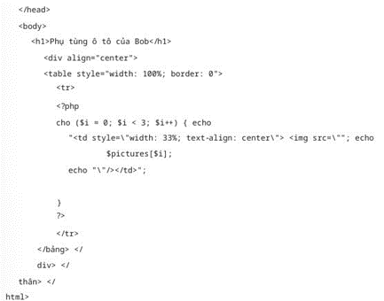
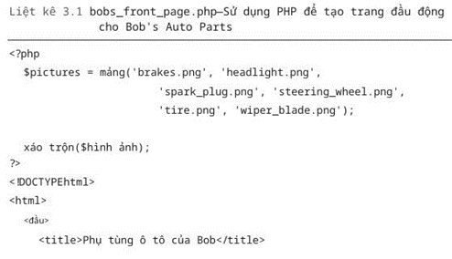
PHP CƠ BẢN
* Sắp xếp lạicác mảng
- Sử dụngshuffle()

Slide 53
PHP CƠ BẢN
*Đảo ngược một mảng
Sử dụng hàm range() để tạora một chuỗităng dần:
$numbers = phạm vi(1,10);
Sau đó,có thể sử dụng hàmarray_reverse() để đảongược mảng được tạo bởirange():
$numbers = phạm vi(1,10);
$numbers = mảng_đảo_ngược($numbers);

Slide 54
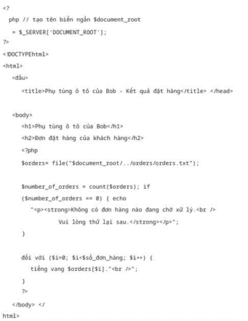
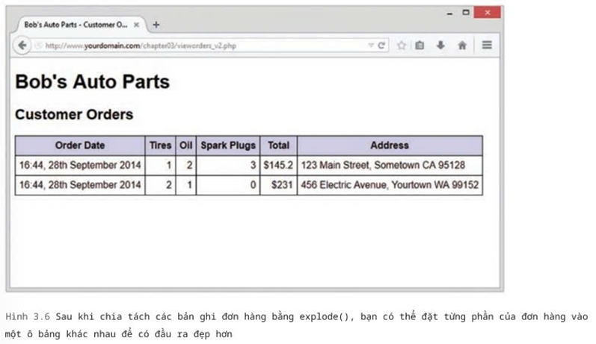
PHP CƠ BẢN
*Tải mảng từ tệp
*Tải mảng từ tệp

Slide 55
PHP CƠ BẢN
* Thực hiện các thao tác mảng khác
- Điều hướngtrong một mảng:each(), current(), reset(),end(),
next(), pos() vàprev():
$value = kết thúc($mảng);
trong khi($giá trị){
echo "$giátrị<br />";
$value =prev($array);
}
- Áp dụng bất kỳ hàmnào cho từngphần tử trong một mảng: array_walk():
hàm my_print($value){
echo "$giátrị<br />";
}
array_walk($array, 'bảnin của tôi');

Slide 56
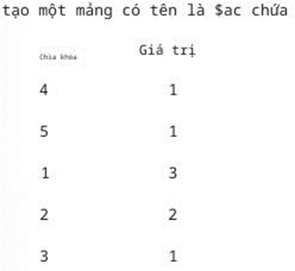
PHP CƠ BẢN
* Thực hiện các thao tác mảng khác

Slide 57
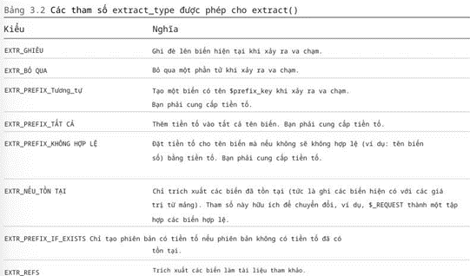
PHP CƠ BẢN
* Thực hiện các thao tác mảng khác
Đếm các phần tử trong một mảng: count(), sizeof() và
array_count_values():
$array = mảng(4, 5, 1, 2, 3, 1, 2, 1);
$ac = số_giá_trị_mảng($mảng);
- Chuyển đổi mảng thành biến vô hướng: extract()
rích xuất(mảng var_array [, int extract_type] [, chuỗi tiền tố] );

Slide 58
PHP CƠ BẢN
* Thực hiện các thao tác mảng khác

Slide 59
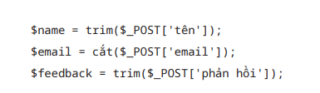
PHP CƠ BẢN
*Định dạng chuỗi
Cắt chuỗi: chop(), ltrim() và trim()
PHP cung cấp ba hàm hữu ích cho mục đích này. Khi bắt đầu tập lệnh, khi bạn đặt tên ngắn cho các biến đầu vào biểu mẫu, bạn có thể sử dụng hàm trim() để sắp xếp dữ liệu đầu vào như sau:

Slide 60
PHP CƠ BẢN
*Lọc chuỗi để xuất ra trình duyệt bằng htmlspecialchars()
Hàm htmlspecialchars() chuyển đổi các ký tự có ý nghĩa đặc biệt trong HTML thành thực thể HTML tương đương. Ví dụ, ký tự < được chuyển đổi thành thực thể <.
Nguyên mẫu của hàm này như sau:
Chuỗi htmlspecialchars (chuỗi chuỗi [, int flags = ENT_COMPAT | ENT_HTML401 [, mã hóa chuỗi = 'UTF-8' [, bool double_encode = true ]]])

Slide 61
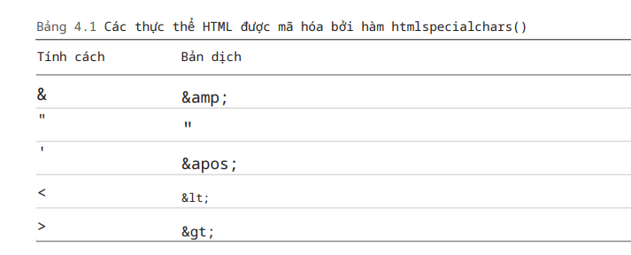
PHP CƠ BẢN
*Lọc chuỗi để xuất ra trình duyệt bằng htmlspecialchars()

Slide 62
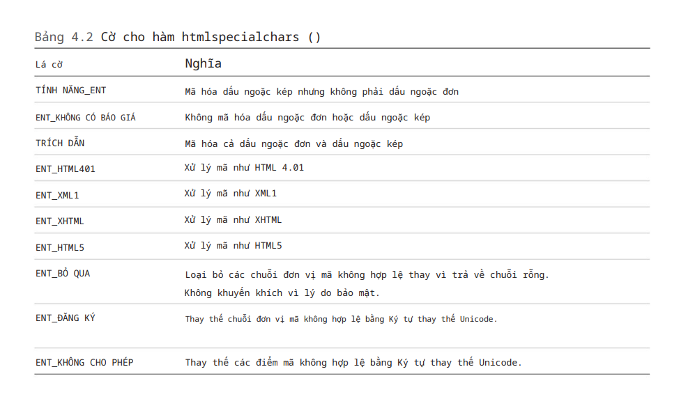
PHP CƠ BẢN
*Lọc chuỗi để xuất ra trình duyệt bằng htmlspecialchars()

Slide 63
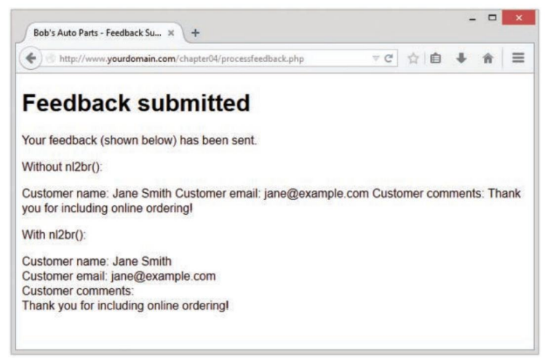
PHP CƠ BẢN
Sử dụng Định dạng HTML: Hàm nl2br()
Hàm nl2br() lấy một chuỗi làm tham số và thay thế tất cả các dòng mới trong đó bằng thẻ HTML . Khả năng này hữu ích để phản hồi một chuỗi dài đến trình duyệt.

Slide 64
PHP CƠ BẢN
*Nối và tách chuỗi bằng các hàm chuỗi
Sử dụng explode(), implode() và join()
Hàm đầu tiên bạn có thể sử dụng cho mục đích này, explode(), có nguyên mẫu như sau:
Để lấy tên miền từ địa chỉ email của khách hàng trong tập lệnh, bạn có thể sử dụng mã sau:

Slide 65
PHP CƠ BẢN
*Sử dụng substr()
Hàm substr() cho phép bạn truy cập một chuỗi con giữa điểm bắt đầu và kết thúc của một chuỗi. Hàm này không phù hợp với ví dụ được sử dụng ở đây nhưng có thể hữu ích khi bạn cần lấy một phần của chuỗi định dạng cố định. Hàm substr () có nguyên mẫu sau:

Slide 66
PHP CƠ BẢN
*So sánh các chuỗi
Thực hiện sắp xếp chuỗi: strcmp(), strcasecmp() và strnatcmp()
Nguyên mẫu cho strcmp() là
Hàm strcasecmp() cũng giống hệt như vậy, ngoại trừ việc nó không phân biệt chữ hoa chữ thường.
Hàm strnatcmp() và hàm song sinh không phân biệt chữ hoa chữ thường của nó, strnatcasecmp() so sánh các chuỗi theo “thứ tự tự nhiên”, giống với cách con người sẽ làm hơn.

Slide 67
PHP CƠ BẢN
*Kiểm tra độ dài chuỗi với strlen()
Bạn có thể kiểm tra độ dài của một chuỗi bằng cách sử dụng hàm strlen() . Nếu bạn truyền vào đó một chuỗi, hàm này sẽ trả về độ dài của chuỗi đó. Ví dụ, kết quả của đoạn mã này là 5:

Slide 68
PHP CƠ BẢN
*So khớp và thay thế các chuỗi con bằng các hàm chuỗi
Với các hàm bạn đã xem xét, bạn có thể sử dụng explode() hoặc strtok() để lấy từng từ trong tin nhắn và sau đó so sánh chúng bằng toán tử == hoặc strcmp().

Slide 69
PHP CƠ BẢN
*Tìm chuỗi trong chuỗi: strstr(), strchr(), strrchr() và stristr()
Hàm strstr(), là hàm chung nhất, có thể được sử dụng để tìm một chuỗi hoặc ký tự trùng khớp trong một chuỗi dài hơn.
Trong PHP, hàm strchr() giống như strstr(), mặc dù tên của nó ngụ ý rằng nó được sử dụng để tìm một ký tự trong một chuỗi, tương tự như phiên bản C của hàm này.

Slide 70
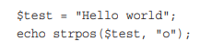
PHP CƠ BẢN
*Tìm vị trí của một chuỗi con: strpos() và strrpos()
Các hàm strpos() và strrpos() hoạt động theo cách tương tự như strstr(), ngoại trừ việc thay vì trả về một chuỗi con, chúng trả về vị trí số của một cây kim trong đống cỏ khô. Hướng dẫn sử dụng PHP khuyến nghị sử dụng strpos() thay vì strstr() để kiểm tra sự hiện diện của một chuỗi trong một chuỗi vì nó chạy nhanh hơn. Hàm strpos() có nguyên mẫu sau:

Slide 71
PHP CƠ BẢN
*Thay thế chuỗi con: str_replace() và substr_replace()
Hàm chuỗi được sử dụng phổ biến nhất để thay thế là str_replace(), như chúng ta đã thảo luận trước đó trong chương này. Nó có nguyên mẫu sau:

Slide 72
Phần 2: Xây dựng web

Slide 73
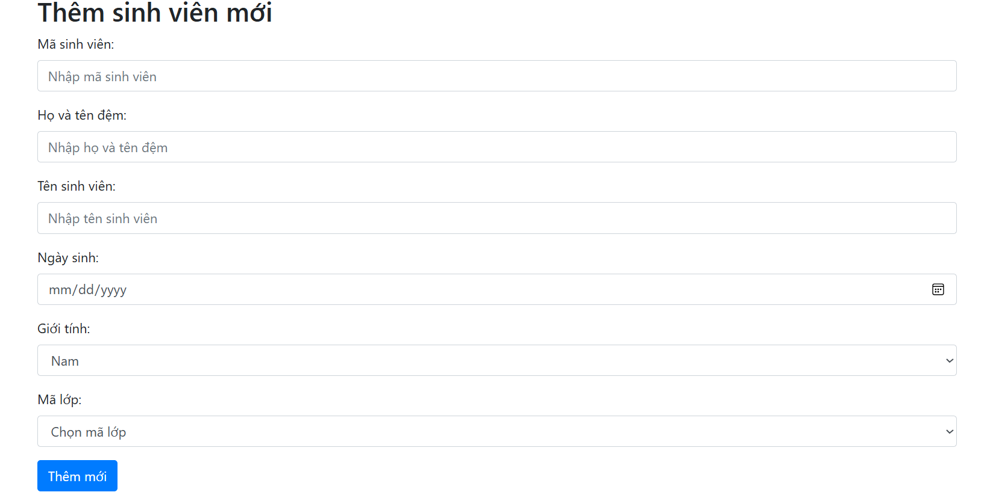
PHẦN 2: XÂY DỰNG WEB
Thêm mới sinh viên

Slide 74
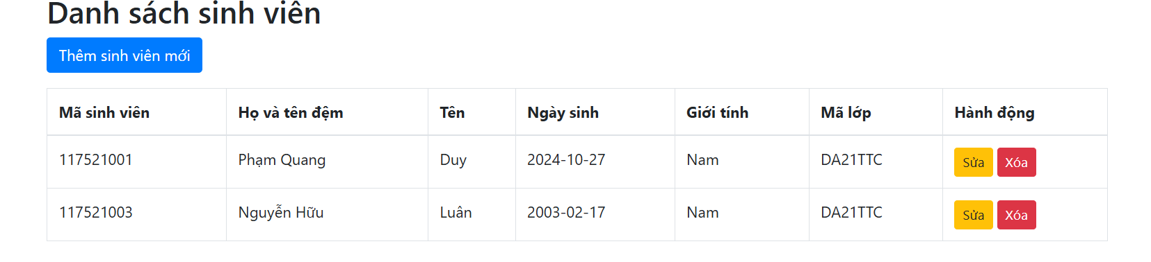
PHẦN 2: XÂY DỰNG WEB
Danh sách sinh viên

Slide 75
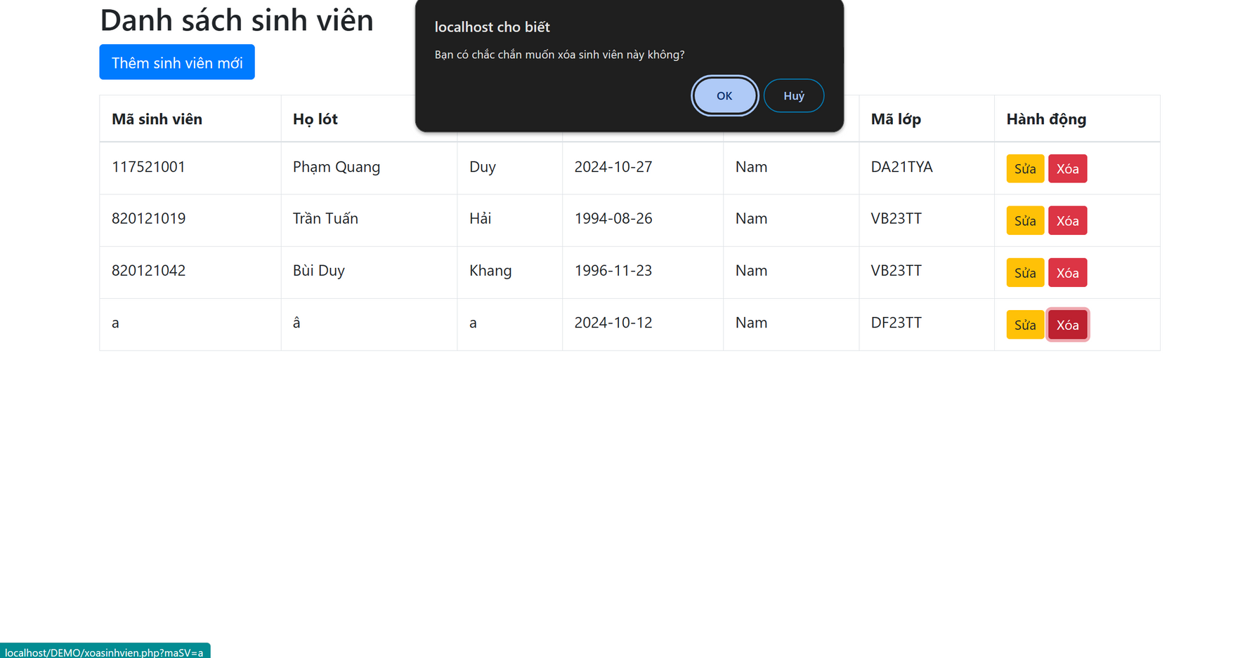
PHẦN 2: XÂY DỰNG WEB
Xóa sinh viên

Slide 76

PHẦN 2: XÂY DỰNG WEB
Sửa sinh viên

Slide 77

PHẦN 2: XÂY DỰNG WEB
Tìm kiếm sinh viên

Slide 78

PHẦN 2: XÂY DỰNG WEB
Thêm mới lớp học

Slide 79

PHẦN 2: XÂY DỰNG WEB
Danh sách lớp học

Slide 80

PHẦN 2: XÂY DỰNG WEB
Sửa lớp học

Slide 81

PHẦN 2: XÂY DỰNG WEB
Xóa lớp học

Slide 82

PHẦN 2: XÂY DỰNG WEB
Trang đăng nhập

Slide 83

PHẦN 2: XÂY DỰNG WEB
Trang đăng nhập

Slide 84

PHẦN 2: XÂY DỰNG WEB
Trang đăng ký

Slide 85

PHẦN 2: XÂY DỰNG WEB
Trang đăng ký tài khoản

Slide 86

PHẦN 2: XÂY DỰNG WEB
Trang đăng ký

Slide 87

PHẦN 2: XÂY DỰNG WEB
Giao diện admin

Slide 88


PHẦN 2: XÂY DỰNG WEB
1
VÀO GOOGLE CONSOLE TẠO NEW PROJECT

Slide 89

PHẦN 2: XÂY DỰNG WEB
CHỌN CREDENTIALS
1

Slide 90


PHẦN 2: XÂY DỰNG WEB
CHỌN CONFIGURE CONSENT SCREEN
1
CHỌN EXTERNAL ĐỂ NHIỀU NGƯỜI TRUY CẬP
CHỌN CREATE

Slide 91

PHẦN 2: XÂY DỰNG WEB
1
ĐIỀN THÔNG TIN

Slide 92

PHẦN 2: XÂY DỰNG WEB
1
SAU KHI ĐIỀN XONG QUAY LẠI CREDENTIALS CHỌN CRATE CREDENTIALS CHỌN OAUTH CLIENT ID

Slide 93


PHẦN 2: XÂY DỰNG WEB
1
ĐIỀN TÊN VÀ LOCALHOST SAU ĐÓ CHỌN CREATE
1
THÔNG TIN CLIENT

Slide 94



PHẦN 2: XÂY DỰNG WEB
1
COPY CLIENT ID
DÁN VÀO CODE

Slide 95

PHẦN 2: XÂY DỰNG WEB
1
THIẾT LẬP GOOGLE CLIENT
TẠO ULR ĐĂNG NHẬP GOOGLE

Slide 96


PHẦN 2: XÂY DỰNG WEB
1
ĐĂNG NHẬP BẰNG TÀI KHOẢN GOOGLE

Slide 97

PHẦN 2: XÂY DỰNG WEB
1
ĐĂNG KÝ TÀI KHOẢN

Slide 98

THANK YOU

